Slide 1
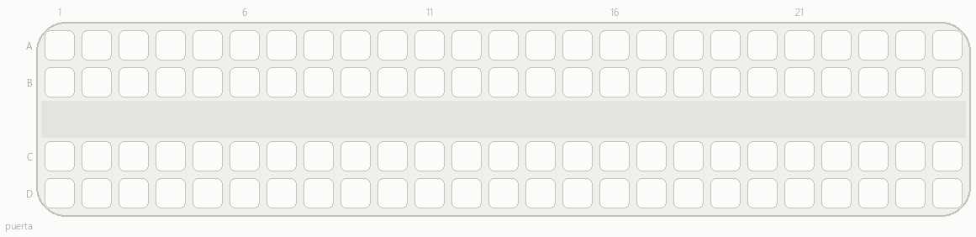
Di Tella Flying Circus · Aplicaciones Computacionales en Negocios
Cómo embarcar un avión más rápido
Simulación de cinco políticas de embarque para un avión de 100 pasajeros
Trabajo Práctico 1 · Septiembre de 2026
Simulación del embarque por WILMA
Notes:
Presentación del equipo y del encargo. Somos una consultora que Di Tella Flying Circus contrató para decidir cómo embarcar su avión. Abajo se ve nuestra simulación: el embarque por WILMA, que es lo que vamos a recomendar.

Slide 2
Resumen ejecutivo
Recomendamos embarcar por WILMA: 8 minutos menos que Back‑to‑Front con una regla que cualquiera entiende
23 min
26 min
+125%
USD 150
Steffen, la más rápida
WILMA, la recomendada
El carry-on es la palanca
No conviene vaciar asientos
Y la más predecible: su desvío es de 27 segundos, la mitad que el de WILMA.
Captura el 71% de la ventaja de Steffen sobre Back‑to‑Front con sólo dos grupos de embarque.
Si todos llevan valija, Back‑to‑Front pasa de 21 a 46 minutos.
Es lo que vale un asiento. El tiempo que se ahorra al dejarlo vacío vale entre USD 20 y 40.
Qué proponemos
Embarcar en dos grupos, primero ventanas y después pasillos, y trabajar sobre el carry-on. Llenar el avión y ordenarlo mejor rinde más que volar con asientos vacíos.
2
Notes:
La respuesta primero. Steffen es la más rápida, 23 minutos, pero recomendamos WILMA: 26 minutos, con una regla simple que el pasajero puede cumplir. Dos hallazgos más: el carry-on es lo que más mueve el tiempo, y dejar asientos vacíos para ganar tiempo no se paga. Todo esto lo vamos a justificar en las próximas slides.

Slide 3
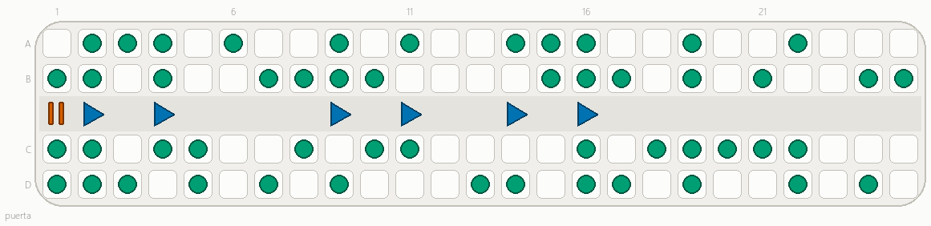
El problema
Di Tella Flying Circus quiere saber qué sistema de embarque llena el avión más rápido
El avión
Qué nos preguntaron
25 filas de 4 asientos, sin asiento del medio
Un pasillo del ancho de una persona
Cada pasajero lleva carry-on con probabilidad p
El reloj corre en segundos
¿Cuánto tarda en llenarse con cada política, y cuánto varía?
¿Qué cambia si todos llevan carry-on? ¿Y si no lleva nadie?
¿Cuánto cuesta una demora de 30 minutos?
¿Conviene dejar asientos vacíos para embarcar más rápido?
3
Notes:
El avión tiene 25 filas de cuatro asientos y un pasillo por el que pasa una sola persona. Abajo se ve cómo lo representamos: filas 1 a 25, asientos A a D, y el pasillo en el medio. Las cuatro preguntas del cliente son las que vamos a responder.

Slide 4
Modelo
Cada pasajero sigue cinco reglas, con un reloj que avanza de a un segundo
1
2
3
4
5
Entra
Avanza
Espera
Guarda
Se sienta
Sube el próximo pasajero cuando la fila 1 del pasillo está libre. La política decide quién.
Pasa a la fila siguiente, si está libre.
Si la fila de adelante está ocupada, se queda y vuelve a mirar.
En su fila guarda el carry-on, ocupando el pasillo mientras tanto.
Entra a su asiento. Si alguien sentado le tapa el paso, se levanta y lo deja pasar.
—
3 s por fila
6 s con carry-on
cada 3 s
7 a 14 s
5 s
20 a 25 s si hay que levantarse
Supuesto clave
Qué medimos
No limitamos cuántos pasajeros hay adentro a la vez: el propio pasillo regula el flujo. Con un tope artificial, el cuello de botella pasa a ser la puerta y las políticas dan casi lo mismo.
El tiempo de llenado: desde que sube el primer pasajero hasta que se sienta el último. Cada política sólo cambia el orden en que sube la gente; las reglas son las mismas para todas.
4
Notes:
Esta es la regla de comportamiento que pide el enunciado. Un pasajero entra si la primera fila está libre, avanza de a una fila si la de adelante está vacía, y si está ocupada espera y vuelve a mirar cada tres segundos. Al llegar guarda la valija bloqueando el pasillo, y se sienta. Si tiene que pasar por encima de alguien, ese otro se levanta y tardan entre 20 y 25 segundos. El supuesto clave: no ponemos un tope artificial de gente en el pasillo; si lo ponemos, la puerta pasa a ser el cuello de botella y la política deja de importar.

Slide 5
Parámetros
Los tiempos del enunciado más tres estimaciones propias
Parámetro | Valor | Origen
Avanzar una fila | 3 s | Enunciado
Avanzar una fila con carry-on | 6 s | Enunciado
Guardar el carry-on | 7 a 14 s, uniforme | Estimación del grupo
Sentarse con el camino libre | 5 s | Estimación del grupo
Levantarse y dejar pasar | 20 a 25 s, uniforme | Estimación del grupo
Probabilidad de carry-on (p) | 0,5 · barrida de 0 a 1 | Escenario base
Costo de la demora | USD 85 por minuto | Estimación del grupo
Corridas por escenario | 1.000 | Error de la media menor a 3 s
Las estimaciones del grupo salen de observación propia y de videos de embarques reales.
5
Notes:
Los dos tiempos de caminata los da el enunciado. Los otros tres son estimaciones nuestras a partir de observación y videos. Los sorteamos de una distribución uniforme para que haya variabilidad entre pasajeros. El escenario base es p = 0,5, y corremos 1.000 simulaciones por escenario, lo que deja el error de cada media en pocos segundos.

Slide 6
Implementación
El simulador avanza de a un segundo hasta sentar a todos
Un segundo de simulación
Cómo está organizado el código
1
Si la fila 1 está libre, sube el próximo pasajero que elige la política
eltrabajoencuestion.py
El simulador, las cinco políticas y las estadísticas
2
Cada pasajero del pasillo avanza, espera, guarda su valija o se sienta
visualizacion.py
La animación paso a paso, de donde salen los GIFs
graficos_distribucion.py
3
Los que ya se sentaron salen del pasillo
La distribución del tiempo de llenado
analisis_carryon.py
4
Se repite hasta que están los 100 sentados: ese segundo es el tiempo de llenado
El barrido de la probabilidad de carry-on
analisis_prioritario.py
Bonus: el costo del embarque prioritario
Cada política es una función que decide quién sube. El resto del simulador es igual para las cinco.
Análisis de costos
Plazas vacías y costo de la demora
6
Notes:
El núcleo es un loop donde cada vuelta es un segundo: entra alguien si hay lugar, todos los del pasillo hacen su movimiento, y los que se sentaron salen. Cuando están los 100 sentados, ese segundo es el tiempo de llenado. Lo importante del diseño es que la política es sólo una función que decide quién sube: el resto es idéntico para las cinco, así que la comparación es justa. Todos los análisis reusan ese mismo simulador.

Slide 7

Políticas
Las cinco políticas sólo cambian en qué orden sube la gente
Steffen · ventanas y filas salteadas, de atrás hacia adelante
Back‑to‑Front · fila por fila, de la última a la primera
WILMA · primero ventanas, después pasillos
B2F Ultimate · al azar entre los 20 asientos libres más al fondo
Random · cada uno sube en cualquier orden
Cómo leer la animación
Camina
Se está sentando
Frenado por el de adelante
Sentado
Guarda el carry-on
7
Notes:
Acá se ven las cinco políticas funcionando en nuestra visualización. Lo único que cambia entre ellas es el orden en que sube la gente. Steffen y WILMA llenan de afuera hacia adentro, así que nadie tiene que levantarse para dejar pasar a otro. Back-to-Front manda a todos a la misma zona del avión al mismo tiempo, y ahí se traba el pasillo: fíjense en los pasajeros frenados en rojo.

Slide 8
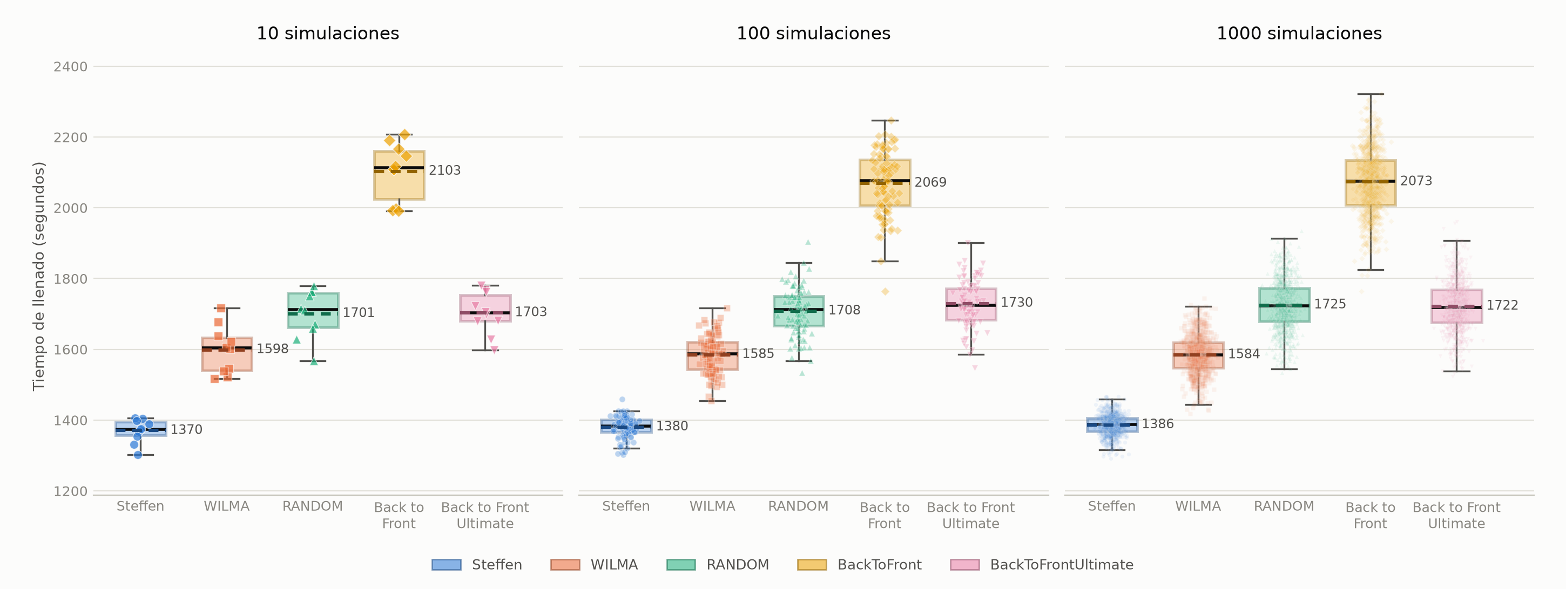
Resultados
Steffen llena el avión en 23 minutos; Back‑to‑Front tarda 34,5
Tiempo de llenado con p = 0,5. Cada punto es una simulación; la caja va del cuartil 1 al 3 y la línea punteada es la media. Con 10 corridas el orden ya se ve; con 1.000 las medias se estabilizan.
Fuente: simulación propia · probabilidad de carry-on 0,5 · 1.000 corridas por política
8
Notes:
Esta es la respuesta a la primera pregunta. Con 1.000 corridas: Steffen 23 minutos, WILMA 26, Random y B2F Ultimate unos 29, y Back-to-Front 34 y medio. Los tres paneles muestran lo mismo con 10, 100 y 1.000 corridas: el orden ya aparece con 10, y con más corridas las medias se estabilizan. Además, la caja de Steffen es la más angosta: es la más predecible.

Slide 9
Resultados
Con 1.000 corridas por política, el error de cada media es de 1 a 3 segundos
Política | Tiempo medio | En minutos | Error de la media | Desvío | Error del desvío
Steffen | 1.385,3 s | 23:05 | ± 0,9 s | 26,9 s | ± 0,6 s
WILMA | 1.582,3 s | 26:22 | ± 1,7 s | 54,1 s | ± 1,2 s
B2F Ultimate | 1.721,9 s | 28:42 | ± 2,3 s | 72,0 s | ± 1,6 s
Random | 1.725,0 s | 28:45 | ± 2,1 s | 67,8 s | ± 1,5 s
Back‑to‑Front | 2.072,1 s | 34:32 | ± 2,8 s | 89,1 s | ± 2,0 s
El ranking es firme
Tiene sentido físico
Cómo lo calculamos
Las diferencias entre políticas son de minutos y los errores, de segundos. La excepción: Random y B2F Ultimate difieren en 3 s, lo mismo que su error. Empatan.
Entre 23 y 35 minutos para 100 pasajeros: del orden de un embarque real de un avión de este tamaño.
Desvío muestral, con n − 1.
Error de la media = desvío / √n.
Error del desvío ≈ desvío / √(2n).
Fuente: simulación propia · probabilidad de carry-on 0,5 · 1.000 corridas por política
9
Notes:
La consigna pide cuantificar el error de cada estimador. El error de la media es el desvío sobre raíz de n: con 1.000 corridas queda entre 1 y 3 segundos, mientras que las diferencias entre políticas son de minutos. El único empate es Random contra B2F Ultimate. El desvío también tiene error, de 1 a 2 segundos. Y el orden de magnitud, entre 23 y 35 minutos, es razonable para un avión de 100 pasajeros.

Slide 10
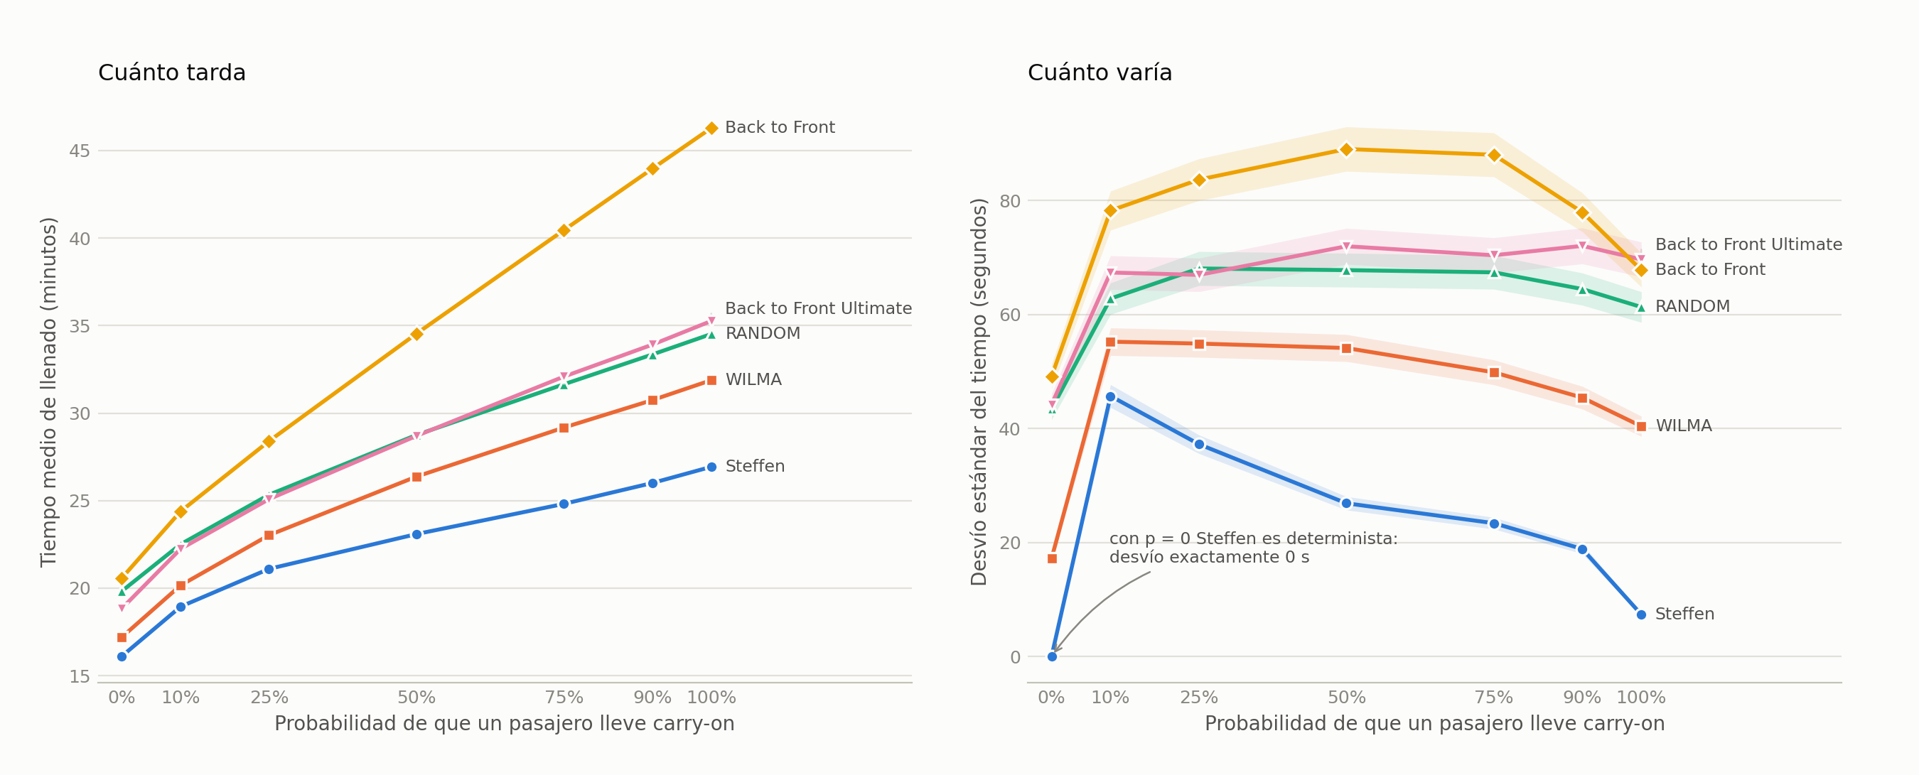
Carry-on
Cuanto más carry-on, más se separan las políticas
Izquierda: tiempo medio. Derecha: desvío. Sin carry-on, Steffen es determinista: da exactamente el mismo tiempo en las 1.000 corridas, porque el orden ya está fijado y la valija es la única fuente de azar.
Fuente: simulación propia · 1.000 corridas por punto
10
Notes:
Barrimos la probabilidad de carry-on de 0 a 1. Sin valijas todas las políticas están cerca, entre 16 y 21 minutos. A medida que sube el carry-on se separan, porque guardar la valija bloquea el pasillo, y eso castiga más a las políticas que amontonan gente en la misma zona. Un dato que usamos para validar el modelo: sin carry-on, Steffen da siempre exactamente el mismo tiempo, desvío cero.

Slide 11
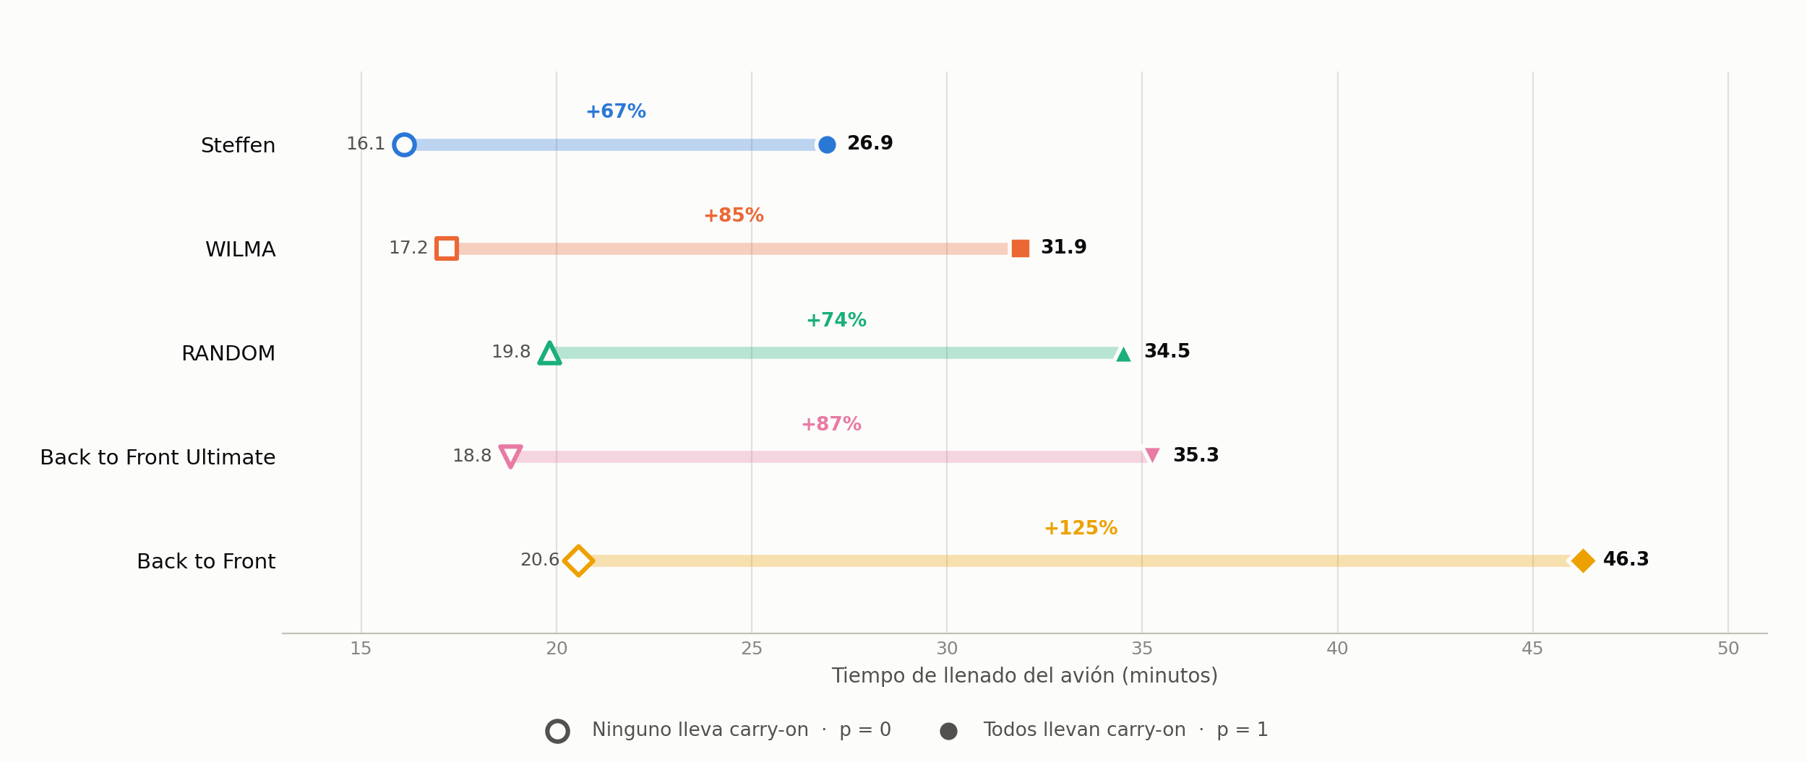
Carry-on
Si todos llevan valija, Back‑to‑Front pasa de 21 a 46 minutos
Los dos extremos que pide el enunciado: nadie lleva carry-on (p = 0) y todos llevan (p = 1). Steffen es la que menos empeora (+67%); Back‑to‑Front, la que más (+125%).
Fuente: simulación propia · 1.000 corridas por punto
11
Notes:
Estos son los dos casos que pregunta el enunciado. Si nadie lleva carry-on, Steffen tarda 16 minutos y Back-to-Front 21. Si todos llevan, Steffen tarda 27 y Back-to-Front 46: más que duplica. Conclusión de negocio: el carry-on es la variable que más mueve el tiempo de embarque.

Slide 12
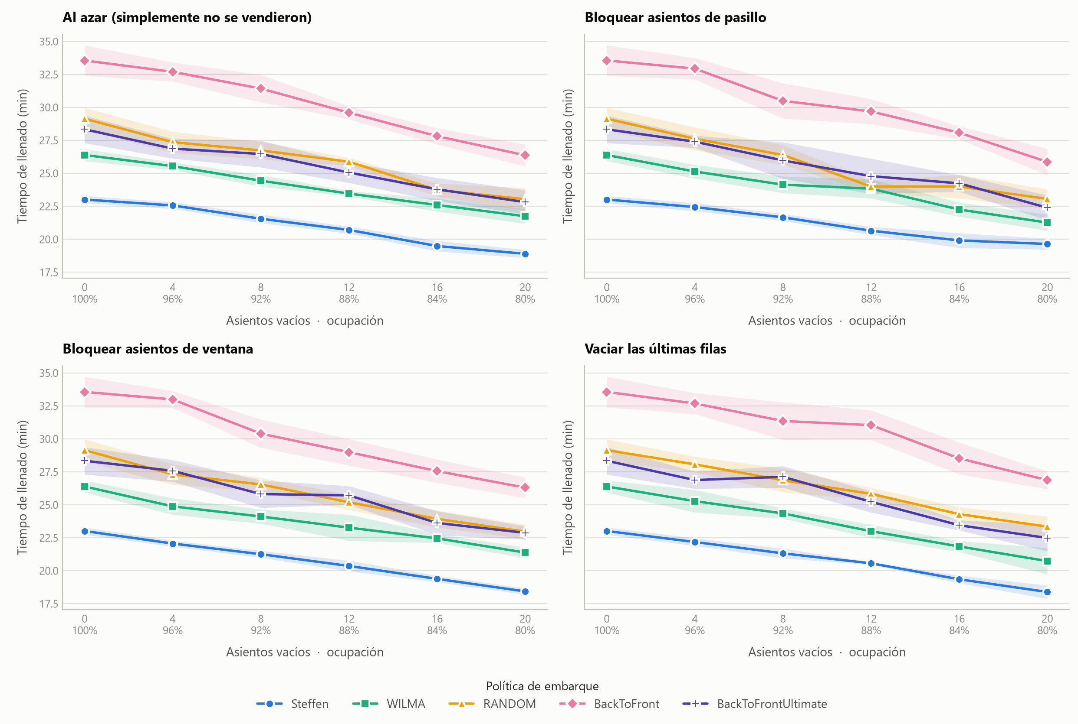
Plazas vacías
Volar con 20 asientos vacíos ahorra entre 4 y 7 minutos: lo mismo que pasar de Back‑to‑Front a WILMA
Qué probamos
Dejar de 4 a 20 asientos vacíos de cuatro maneras: al azar, bloqueando pasillos, bloqueando ventanas o vaciando las últimas filas.
Qué encontramos
Cada asiento vacío ahorra entre 14 y 22 segundos. Cuáles se vacían cambia poco.
La comparación que importa
Back‑to‑Front con 20 asientos vacíos tarda lo mismo que WILMA con el avión lleno: unos 26 minutos.
Fuente: simulación propia · probabilidad de carry-on 0,5
12
Notes:
Para la pregunta de las plazas vacías probamos cuatro formas de dejar entre 4 y 20 asientos sin vender. Vaciar acelera, pero poco: cada asiento ahorra entre 14 y 22 segundos. Y la comparación clave: Back-to-Front con 20 asientos vacíos tarda lo mismo que WILMA con el avión lleno. Ordenar bien vale lo mismo que perder 20 pasajes.

Slide 13
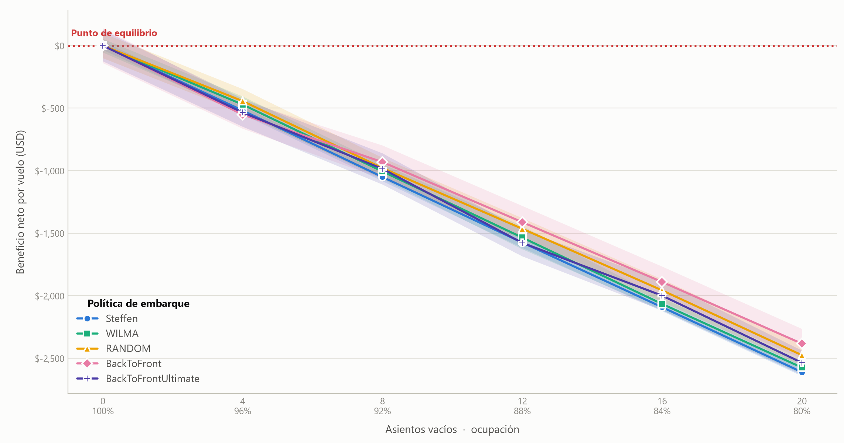
Costos
Una demora de 30 minutos cuesta USD 2.550, pero dejar asientos vacíos nunca se paga solo
USD 2.550
cuestan 30 minutos de demora, a USD 85 por minuto.
USD 150 contra USD 20–40
Un asiento vendido vale USD 150. El tiempo que se ahorra al dejarlo vacío vale entre USD 20 y 40.
Conclusión
Conviene llenar el avión y ordenar mejor el embarque: ahorra tiempo sin resignar ingresos.
Supuestos: USD 85 por minuto de demora y USD 150 por asiento · estrategia: bloquear asientos de ventana
13
Notes:
A 85 dólares por minuto, una demora de media hora le cuesta a la aerolínea 2.550 dólares. Aun así, vaciar asientos nunca conviene: el gráfico muestra el beneficio neto contra el avión lleno y siempre da negativo. La razón: un asiento vale 150 dólares, y el tiempo que ahorra dejarlo vacío vale entre 20 y 40. Para que convenga, el pasaje tendría que costar menos que eso.

Slide 14
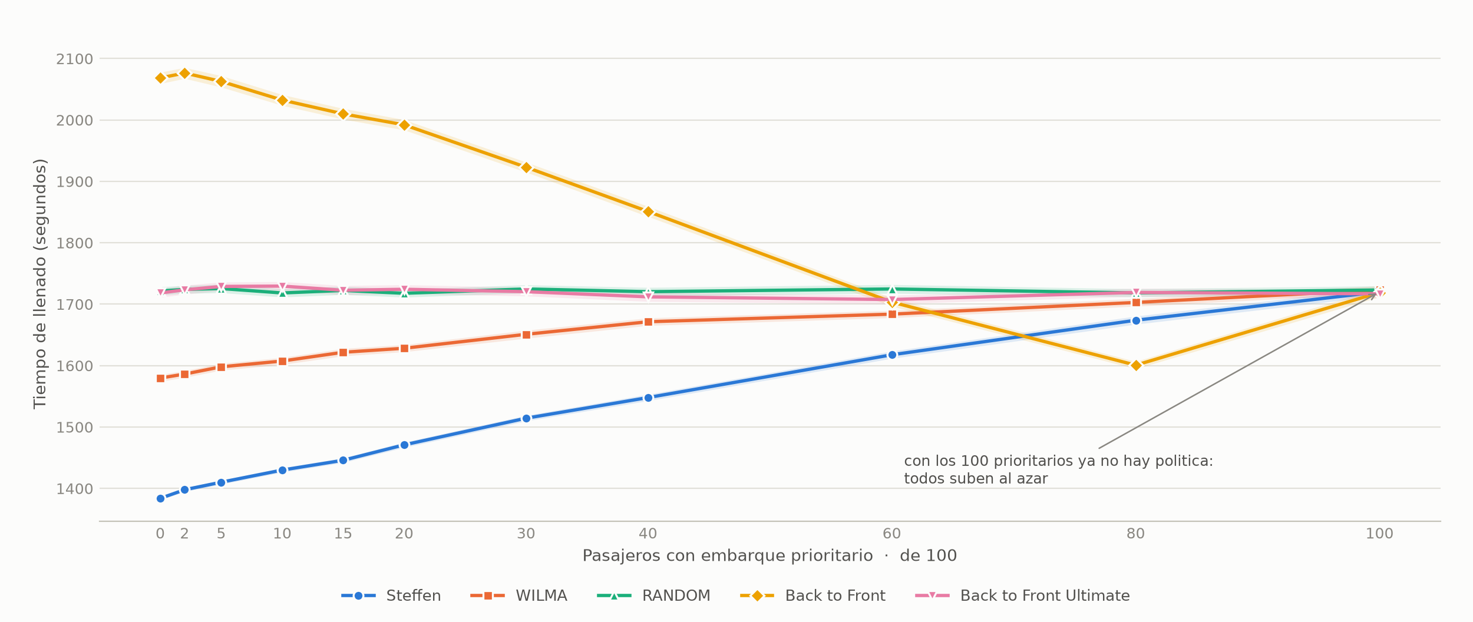
Bonus · embarque prioritario
Vender embarque prioritario le cuesta más a la mejor política
Costo de cada prioritario vendido
Política | Segundos | USD
Steffen | +4,1 | 5,8
WILMA | +2,4 | 3,5
Random | ≈ 0 | ≈ 0
B2F Ultimate | ≈ 0 | ≈ 0
Back‑to‑Front | −4,3 | −6,2
Back‑to‑Front gana dos veces: cobra el prioritario y además embarca más rápido.
N pasajeros compran subir primero y rompen el orden de la política. Con 100 prioritarios ya no hay política: todas terminan en el tiempo de Random.
La lectura de negocio
A USD 15 por prioritario, venderlo conviene con cualquier política. La ventaja de Steffen sobre Random vale unos USD 480 por vuelo; cien prioritarios a USD 15 son USD 1.500. Por eso las aerolíneas venden prioritario en lugar de usar Steffen.
Fuente: simulación propia · probabilidad de carry-on 0,5 · 400 corridas por punto · USD 85 por minuto
14
Notes:
Como bonus analizamos el embarque prioritario: la aerolínea vende a N pasajeros el derecho a subir primero, y esos pasajeros rompen el orden. Cuanto mejor es la política, más le cuesta: cada prioritario le agrega 4 segundos a Steffen y 2 a WILMA. A Random no le cuesta nada porque no tiene orden que romper, y a Back-to-Front hasta lo mejora. Pero a 15 dólares, venderlo siempre conviene: la ventaja de Steffen vale 480 dólares por vuelo y cien prioritarios son 1.500. Ojo: esto supone que hay demanda para todos; en la realidad el prioritario vale porque es escaso.

Slide 15
Recomendación
Recomendamos WILMA: primero ventanas, después pasillos
−8,2 min
+3,3 min
+125%
frente a Back‑to‑Front
frente a Steffen
con todos cargando valija
USD 690 por vuelo, a USD 85 el minuto de demora.
Es lo que se resigna a cambio de una regla que se puede cumplir.
El carry-on es lo que más mueve el tiempo de embarque.
Qué hacer
Por qué no Steffen
Próximos pasos
Llamar en dos grupos: ventanas y después pasillos
Mantener el prioritario comercial dentro de ese orden
Exige ordenar a cada pasajero por fila, lado y paridad
Las familias no se separan y en la puerta no se puede controlar
Es la que más pierde cuando alguien rompe el orden
Cronometrar los tiempos que hoy estimamos
Evaluar una política de carry-on: cobrarlo o despacharlo gratis
Probar embarque por dos puertas
15
Notes:
Nuestra recomendación es WILMA. Frente a Back-to-Front ahorra 8 minutos por vuelo, casi 700 dólares. Frente a Steffen pierde 3 minutos, pero Steffen es imposible de implementar: hay que ordenar pasajero por pasajero, y como vimos en el bonus, es la que más pierde cuando alguien no respeta el orden. WILMA se explica en una frase. Como próximos pasos: medir los tiempos reales, trabajar sobre el carry-on, que es la palanca más grande, y evaluar el embarque por dos puertas. Gracias.

